Slide 1
CHỦ ĐỀ 8: EM YÊU ÂM NHẠC
Tiết 2
Ôn bài hát: Đội kèn tí hon
Thường thức âm nhạc: Tiếng đàn Thạch Sanh
Nghe nhạc: Cộc cách tùng cheng

Slide 2
1
Hai nhân vật trong tranh có tên là gì?

Slide 3
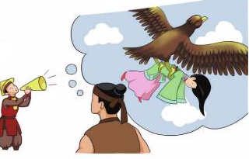
2
Thạch Sanh kể cho Lý Thông chuyện gì?

Slide 4
3
Lý Thông lấy đá lấp kín miệng hang để làm gì?

Slide 5
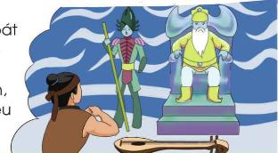
4
Thạch Sanh được vua Thủy Tề tặng cái gì?

Slide 6
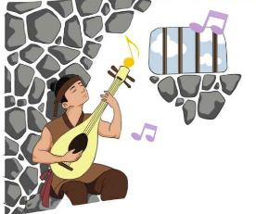
5
Bị bắt giam trong ngục, Thạch Sanh đã làm gì?

Slide 7
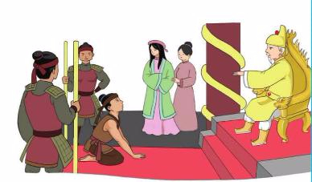
6
Khi biết sự thật, nhà vua đã làm gì?

Slide 8
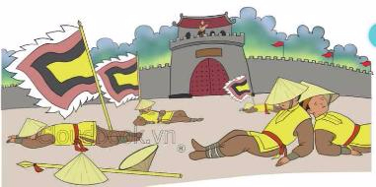
7
Chư hầu 18 nước vây đánh, Thạch Sanh đã làm gì?

Slide 9
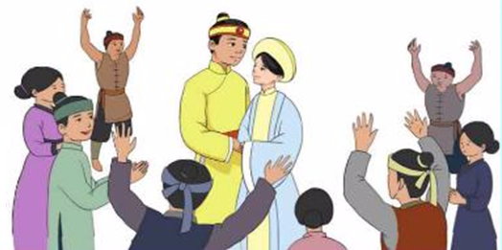
8
Thạch Sanh và Quỳnh Nga đã cai quản đất nước như thế nào?

